Slide 3
Вопрос № 1
Оригинальное название этого мультфильма студии Pixar можно трактовать двояко: оно отсылает и к сущности одного персонажа, и к делу другого. Автор очень хорошо олицетворил психическое состояние людей, потерявших себя.
Как называется мультфильм?

Slide 4
Вопрос № 1
Оригинальное название этого мультфильма студии Pixar можно трактовать двояко: оно отсылает и к сущности одного персонажа, и к делу другого. Автор очень хорошо олицетворил психическое состояние людей, потерявших себя.
Как называется мультфильм?

Slide 5
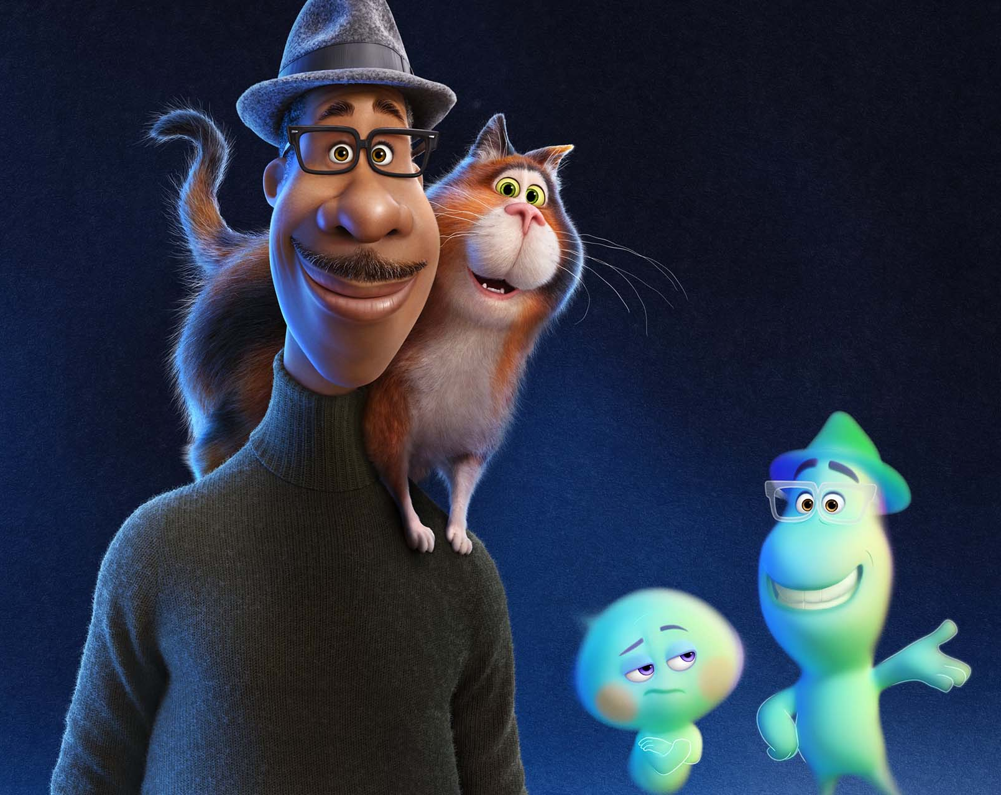
Мультфильм киностудии Pixar с неоднозначным названием -
Душа
В оригинале название звучит как soul «душа», а соул это не только душа но и музыкальное направление родственное джазу, которой жил и дышал главный герой мультфильма Джо.
Сюжет на первый взгляд довольно прост, однако мультфильм многослойный, поднимает серьезные темы, которые можно обсудить с подрастающим поколением.

Slide 6
Вопрос № 2
Первой обладательницей этой характеристики среди диснеевских принцесс стала Меринда из мультфильма «Храбрая сердцем».
Для реализации такой особенности создали специальный симулятор, предсказывающий движении более 1500 объектов, а над сценой, где героиня снимает капюшон, работали два месяца.
Какая характеристика?

Slide 7
Вопрос № 2
Первой обладательницей этой характеристики среди диснеевских принцесс стала Меринда из мультфильма «Храбрая сердцем».
Для реализации такой особенности создали специальный симулятор, предсказывающий движении более 1500 объектов, а над сценой, где героиня снимает капюшон, работали два месяца.
Какая характеристика?

Slide 8
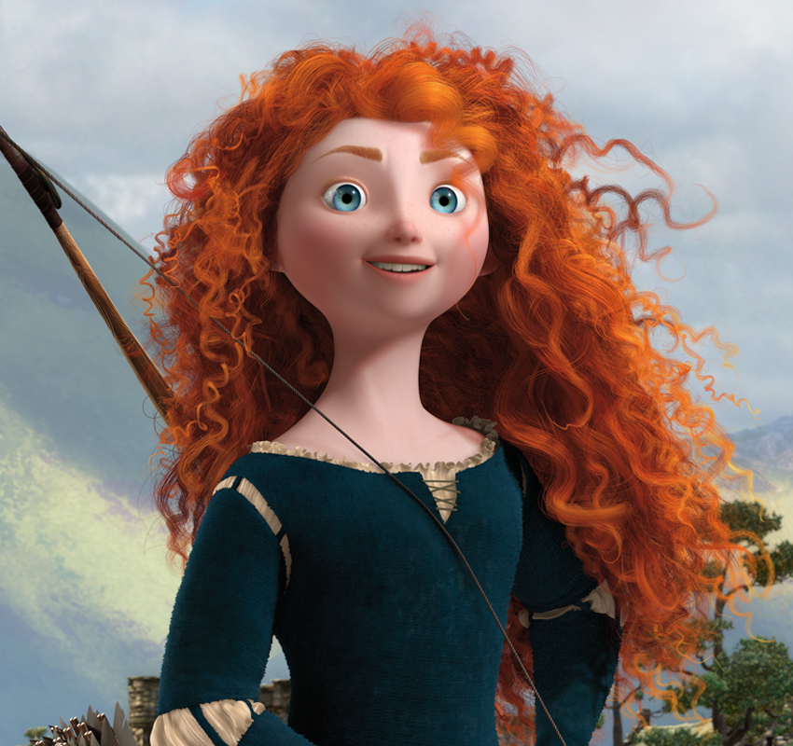
Меринда из мультфильма «Храбрая сердцем» была первой принцессой
С кудрявыми волосами

Slide 9
Вопрос № 3
Полнометражный анимационный фильм, разработкой и производством которого занимались сразу две киностудии – американская DreamWorks Animation и китайская компания Pearl Studio.
История мультфильма переносит зрителя в сердце Китая, прекрасный Шанхай, где проживает девочка Лу.
Как называется мультфильм?

Slide 10
Вопрос № 3
Полнометражный анимационный фильм, разработкой и производством которого занимались сразу две киностудии – американская DreamWorks Animation и китайская компания Pearl Studio.
История мультфильма переносит зрителя в сердце Китая, прекрасный Шанхай, где проживает девочка Лу.
Как называется мультфильм?

Slide 11
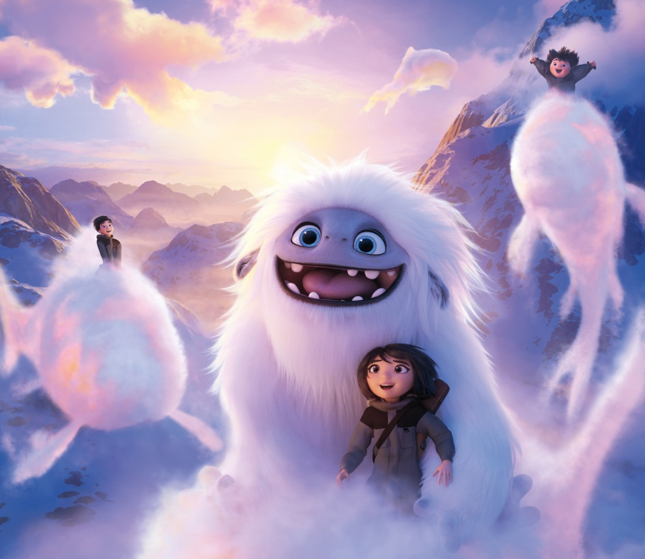
Мультфильм, который учит важной вещи – постоянный труд и осознание цели перед собой помогают преодолеть многие трудности -
Эверест
Главная героиня Лу выбирает тот же путь, решив во что бы то ни стало накопить на поездку по всему Китаю, ведь отец мечтал показать ей столько красивых мест. Девочка неуклонно движется к цели, невзирая на физические трудности и восприятие сверстников.

Slide 12
Вопрос № 4
В этой мультипликационной франшизе немало отсылок к другим мультфильмам. В первой части мы видим огромное количество волшебных персонажей: Белоснежка и 7 гномов, волк из «Красной Шапочки», 3 феи из «Спящей красавицы», Пиннокио. Осел взлетает под действием волшебной пыльцы – это из «Питера Пэна».
О каком мультфильме идет речь?

Slide 13
Вопрос № 4
В этой мультипликационной франшизе немало отсылок к другим мультфильмам. В первой части мы видим огромное количество волшебных персонажей: Белоснежка и 7 гномов, волк из «Красной Шапочки», 3 феи из «Спящей красавицы», Пиннокио. Осел взлетает под действием волшебной пыльцы – это из «Питера Пэна».
О каком мультфильме идет речь?

Slide 14
Многочисленные отсылки к другим мультфильмам мы видим в мультипликационной франшизе
Шрек

Slide 15
Вопрос № 5
Этот герой, главный магнит для проблем всех мастей и масштабов, оказывается в очередной передряге в новой одиннадцатой полнометражной мультипликационной
франшизе о трёх богатырях.
О каком герое идет речь?

Slide 16
Вопрос № 5
Этот герой, главный магнит для проблем всех мастей и масштабов, оказывается в очередной передряге в новой одиннадцатой полнометражной мультипликационной
франшизе о трёх богатырях.
О каком герое идет речь?

Slide 17
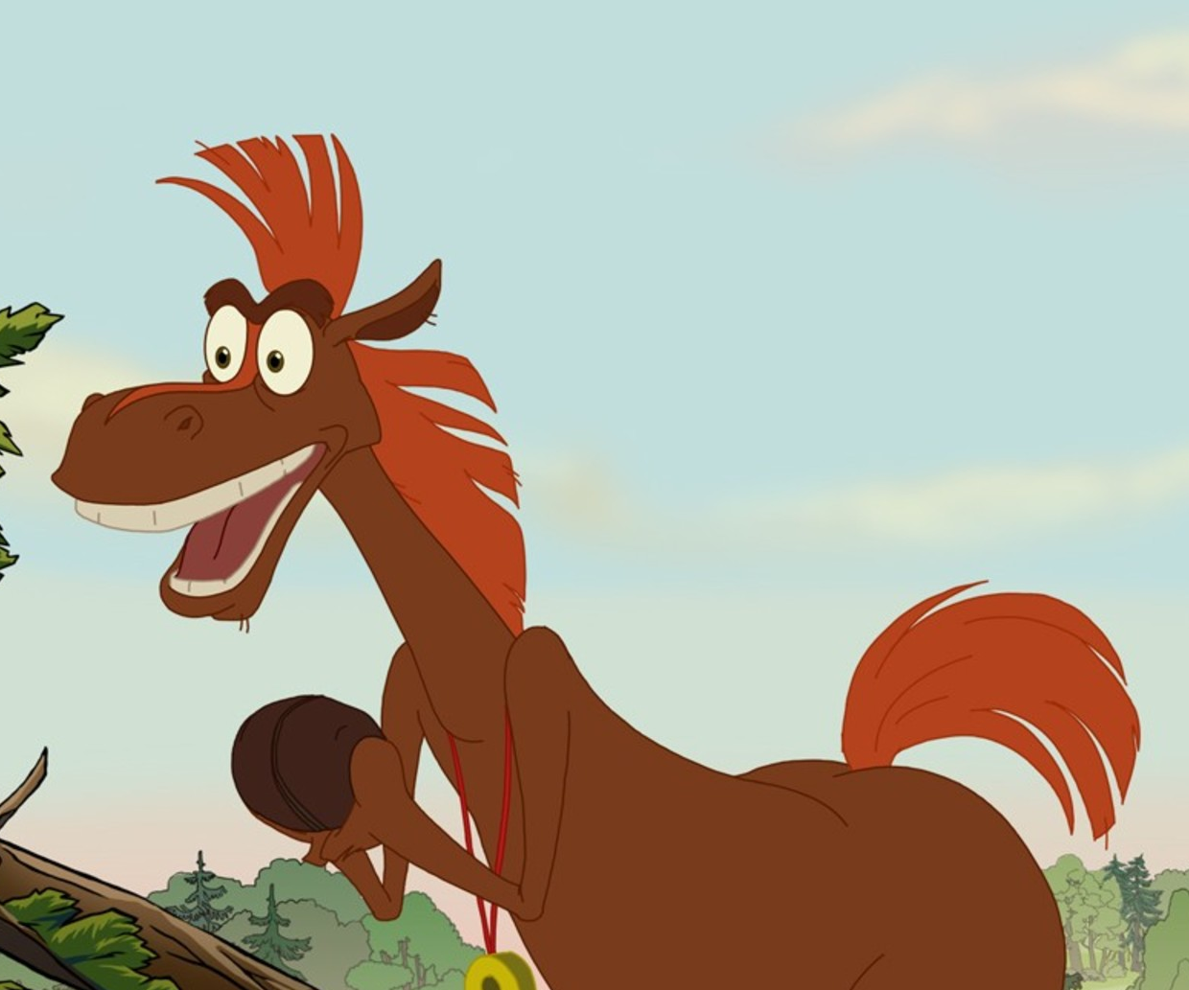
Как всегда, в очередную историю вляпался
Конь Юлий
В одиннадцатой франшизе о трех богатырях Юлий удружил Князю— они случайно поменялись телами, конечно, не без помощи старой знакомой — Бабы -Яги — и небольшого колдовства. Теперь Юлий заседает во дворце и благоустраивает Киев, а Князь пашет поле: вот такие игры престолов.

Slide 18
Вопрос № 6
Источником вдохновения для аниматоров это мультфильма стали рисунки известного мастера фольклорной живописи рубежа XIX – XX веков Виктора Васнецова и советского художника - иллюстратора Ивана Билибина.
Как называется мультфильм?

Slide 19
Вопрос № 6
Источником вдохновения для аниматоров это мультфильма стали рисунки известного мастера фольклорной живописи рубежа XIX – XX веков Виктора Васнецова и советского художника - иллюстратора Ивана Билибина.
Как называется мультфильм?

Slide 20
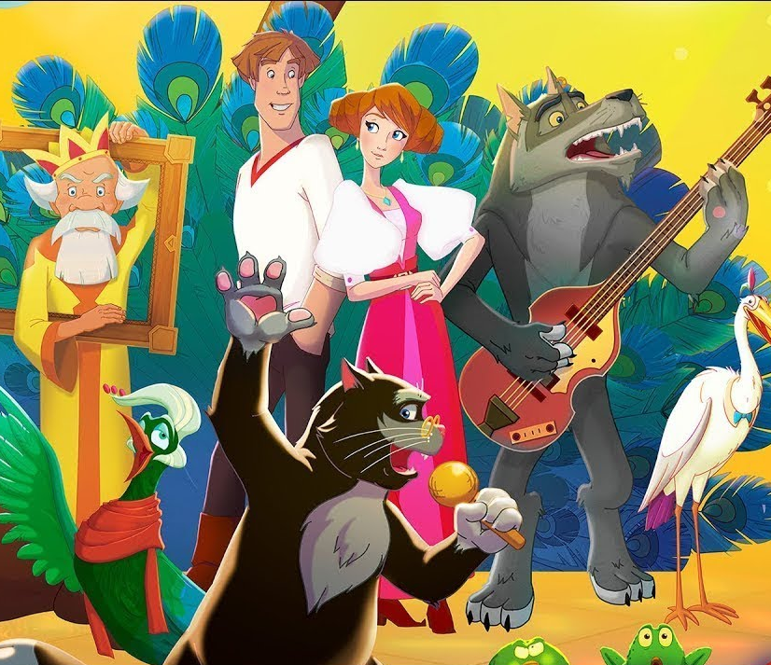
Увлекательная история от создателей богатырской трилогии и вдохновившая аниматоров иллюстрациями известных художников
Иван Царевич и Серый Волк

Slide 21
Вопрос № 7
Действие мультфильма 2017 года строится вокруг мистического места. Чтобы добавить «реалистичности», аниматоры включили туда не только людей с соответствующей характеристикой, но еще и рации, и компьютеры Macintosh.
О каком месте идет речь?

Slide 22
Вопрос № 7
Действие мультфильма 2017 года строится вокруг мистического места. Чтобы добавить «реалистичности», аниматоры включили туда не только людей с соответствующей характеристикой, но еще и рации, и компьютеры Macintosh.
О каком месте идет речь?

Slide 23
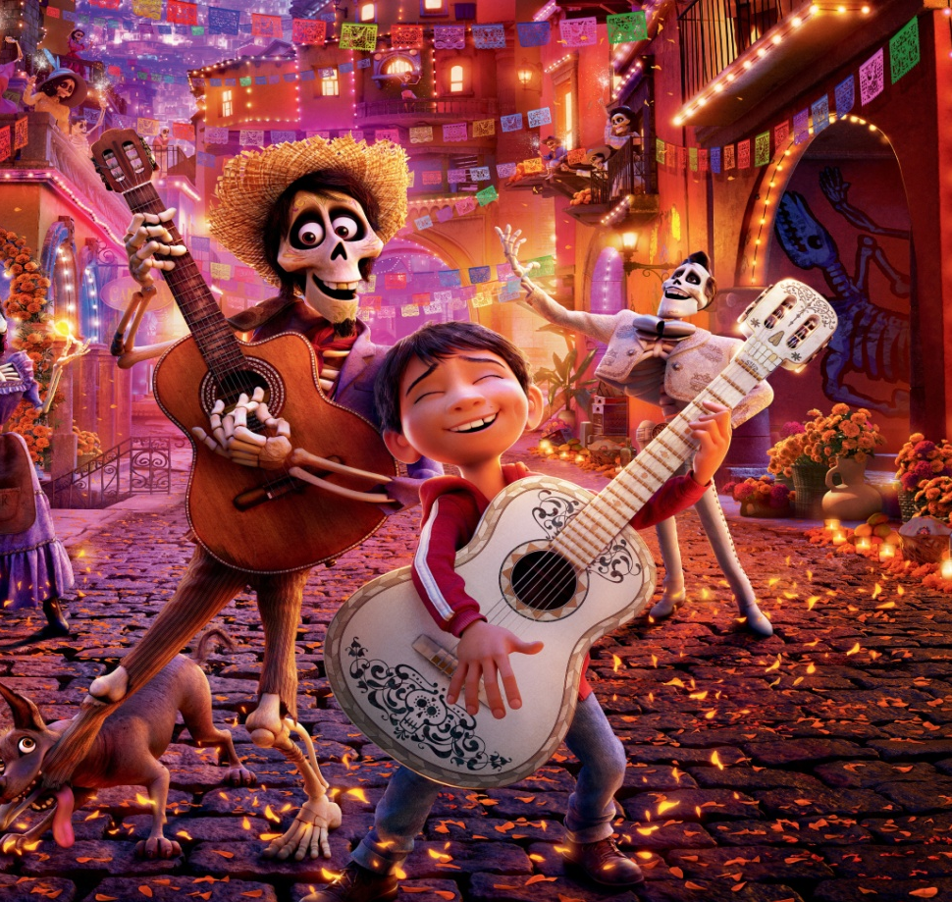
Компьютеры Macintosh и рации аниматоры добавили
в Мир мёртвых
Речь идёт о мультфильме «Тайна Коко». И создатели сыграли о том, что в потустороннем мире обитания мертвая техника.

Slide 24
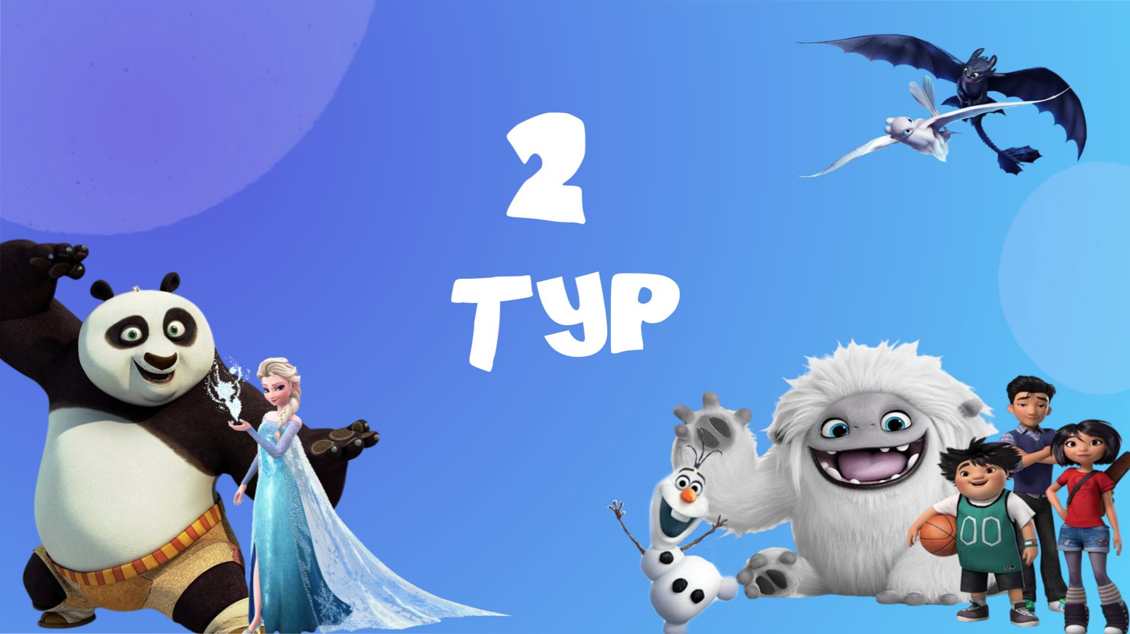

Slide 25
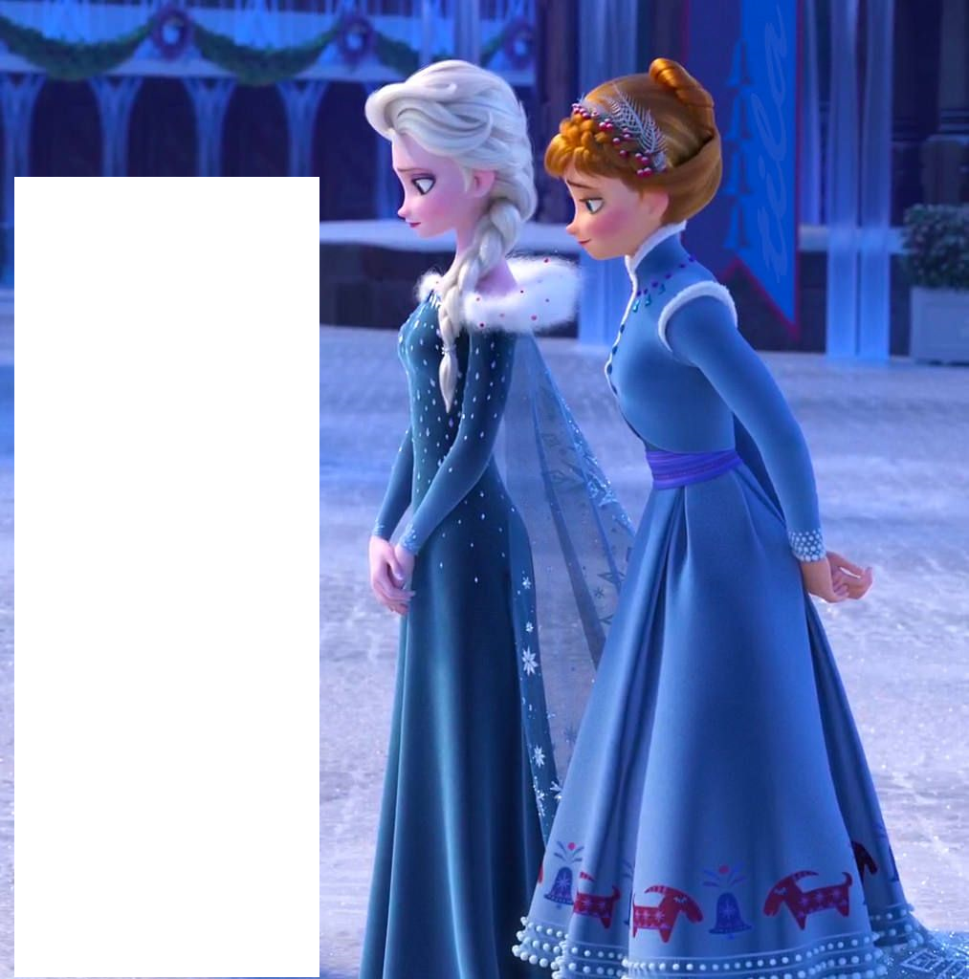
Что скрыто?
Вопрос № 1

Slide 26
Что скрыто?
Вопрос № 1

Slide 27
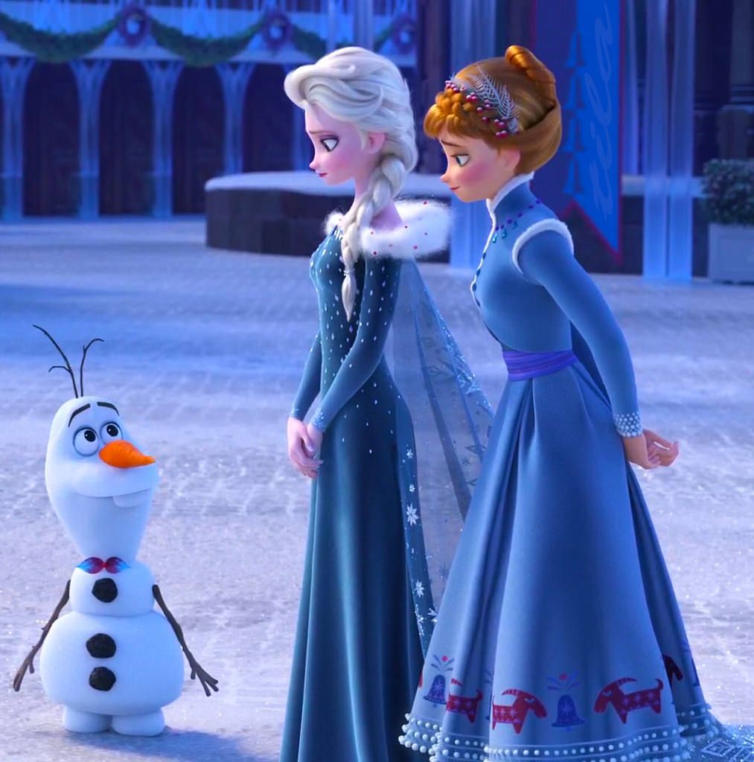
На кадре из мультфильма «Холодное сердце» скрыт
Снеговик Олаф

Slide 28
Часть какой конструкции?
Вопрос № 2

Slide 29
Часть какой конструкции?
Вопрос № 2

Slide 30
На кадре часть
Нефритового дворца из мультфильма Кунг фу Панда

Slide 31
Из какого мультфильма кулон?
Вопрос № 3

Slide 32
Из какого мультфильма кулон?
Вопрос № 3

Slide 33
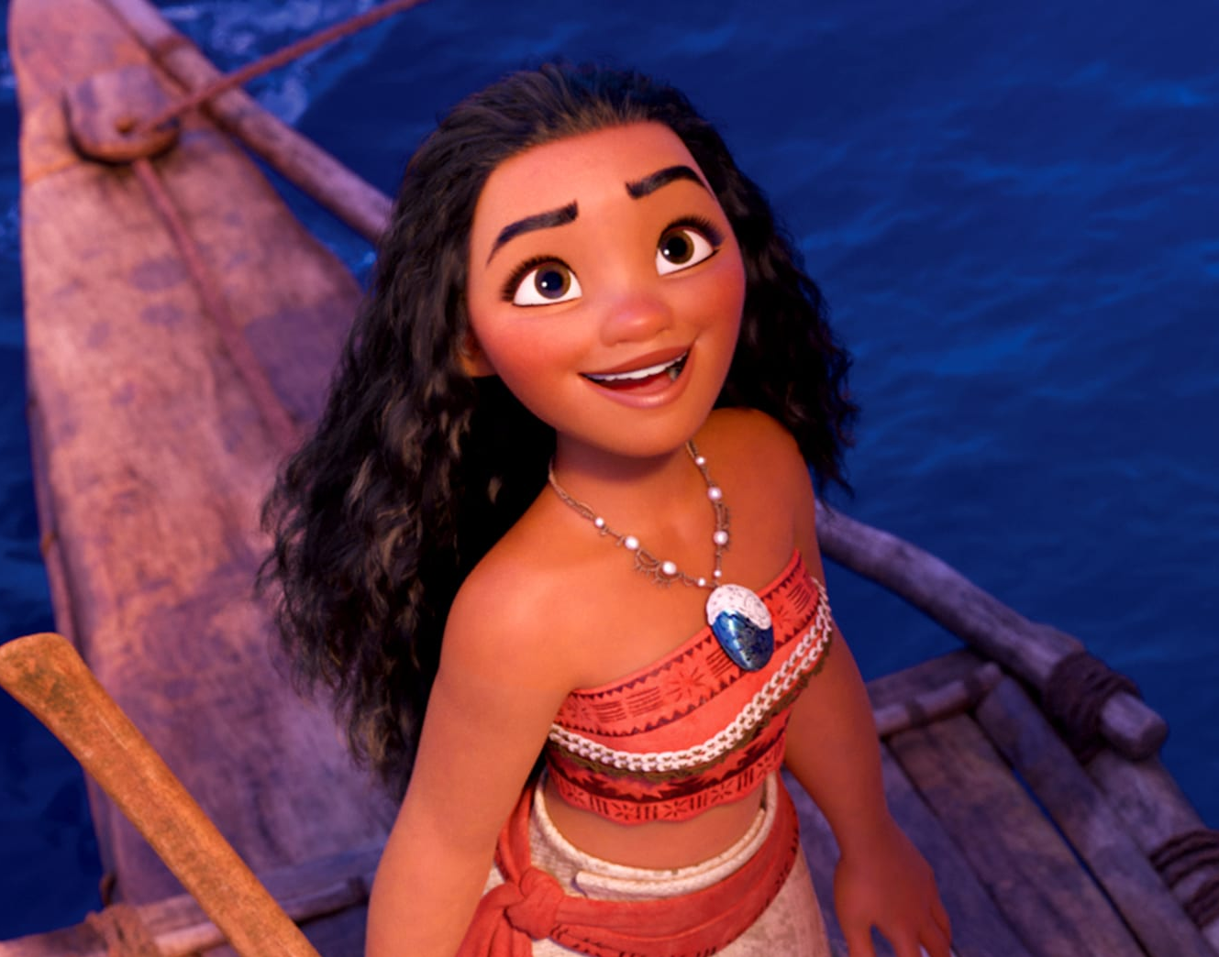
Кулон полинезийской принцессы из мультфильма
Моана

Slide 34
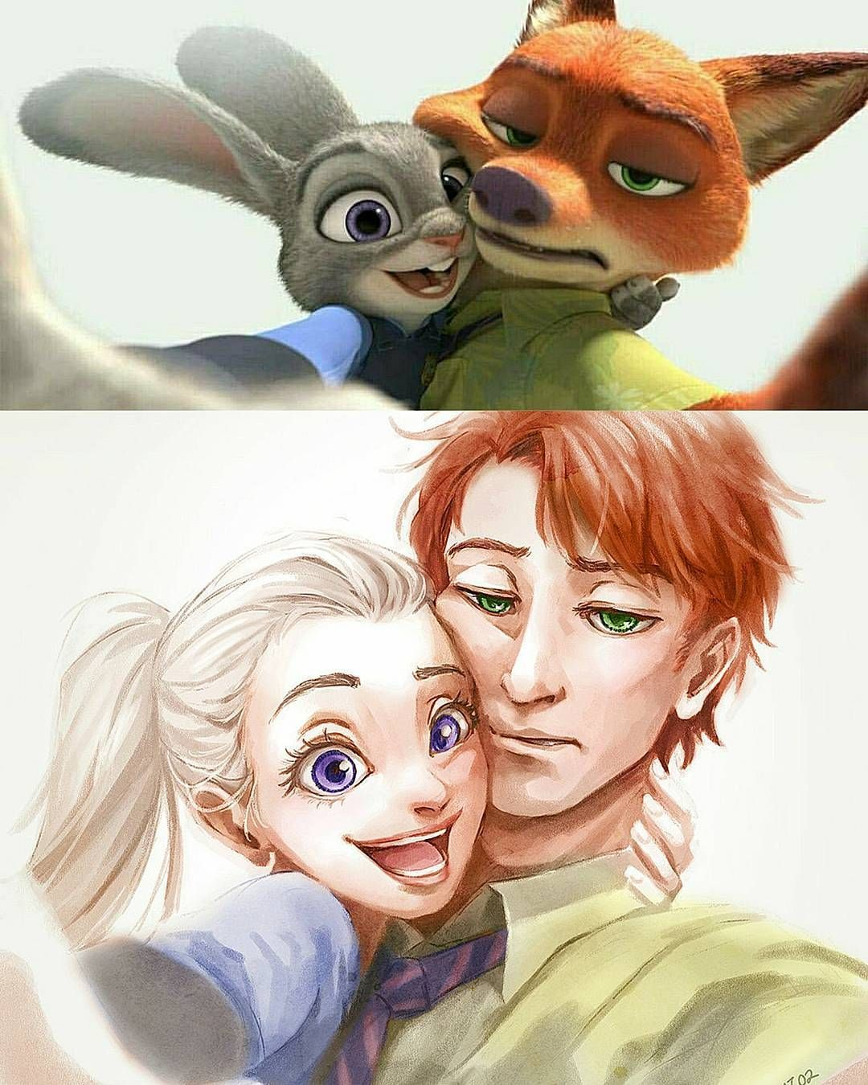
Хуманизация каких персонажей и из какого мультфильма?
Вопрос № 4

Slide 35
Хуманизация каких персонажей и из какого мультфильма?
Вопрос № 4

Slide 36
На рисунке хуманизировали
Главных героев мультфильма «Зверополис» Ника и Джуди

Slide 37
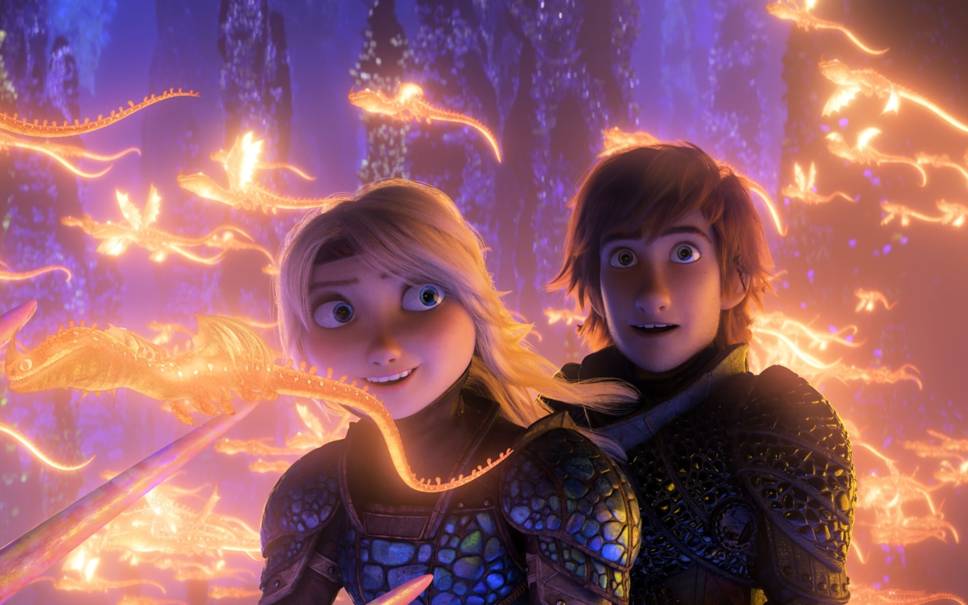
Кадр из какого мультфильма?
Вопрос № 5

Slide 38
Кадр из какого мультфильма?
Вопрос № 5

Slide 39
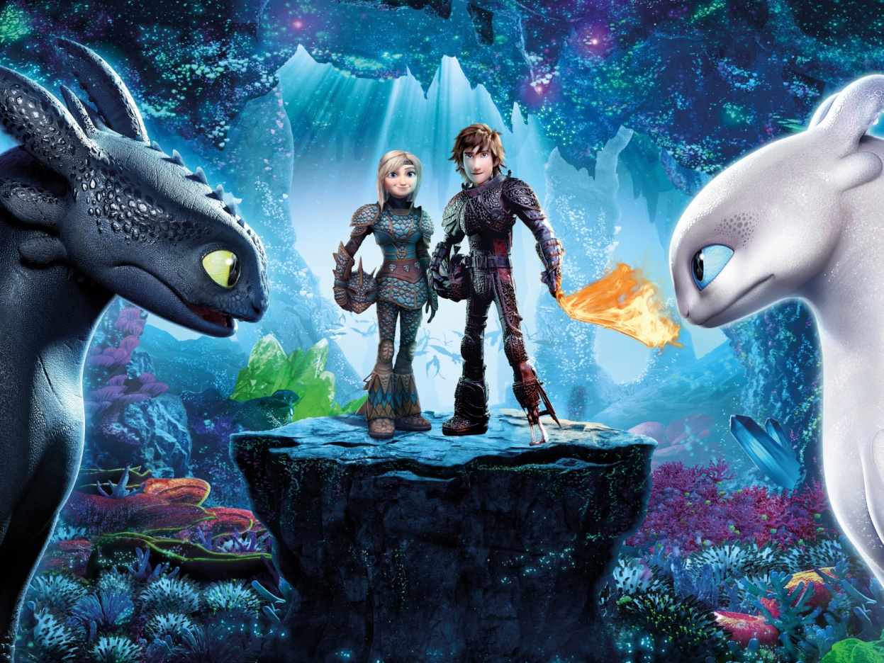
Кадр из мультфильма
Как приручить дракона 3

Slide 40
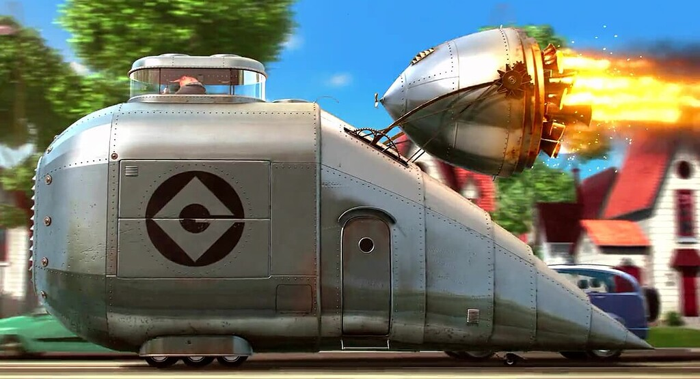
Как называется транспортное средство?
Вопрос № 6

Slide 41
Как называется транспортное средство?
Вопрос № 6

Slide 42
Транспортное средство называется
Грюмобиль из мультфильма Гадкий Я

Slide 43
Кто помог обычному уборщику Лингвини из мультфильма «Рататуй» стать знаменитым шеф-поваром?
Вопрос № 7

Slide 44
Кто помог обычному уборщику Лингвини из мультфильма «Рататуй» стать знаменитым шеф-поваром?
Вопрос № 7

Slide 45
Стать знаменитым шеф-поваром Парижа Лингвини помог
крысенок Реми

Slide 46
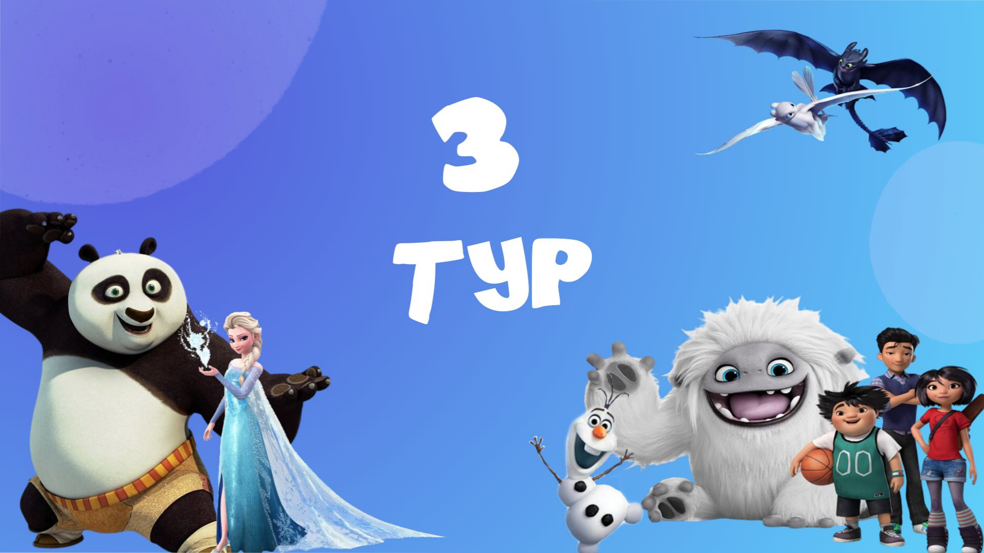

Slide 47
Вопрос № 1

Slide 48
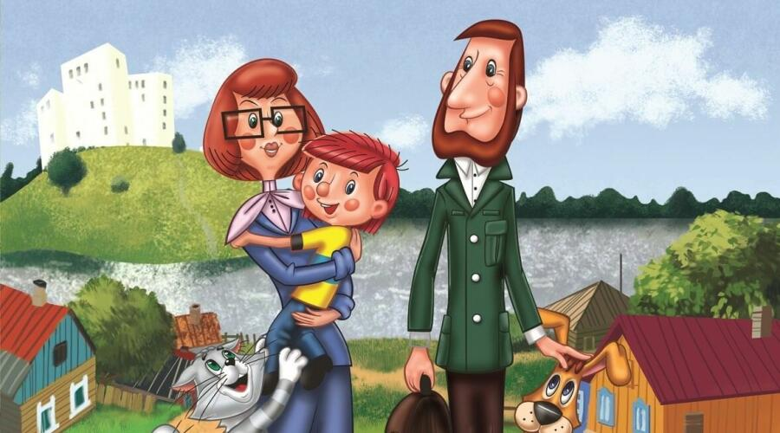
Трое из Простоквашино
Вопрос № 1

Slide 49
Вопрос № 2

Slide 50
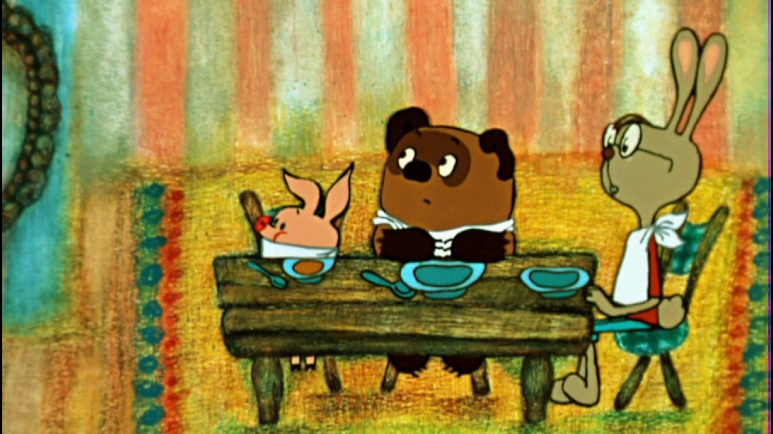
Вопрос № 2
Винни-Пух

Slide 51
Вопрос № 3

Slide 52
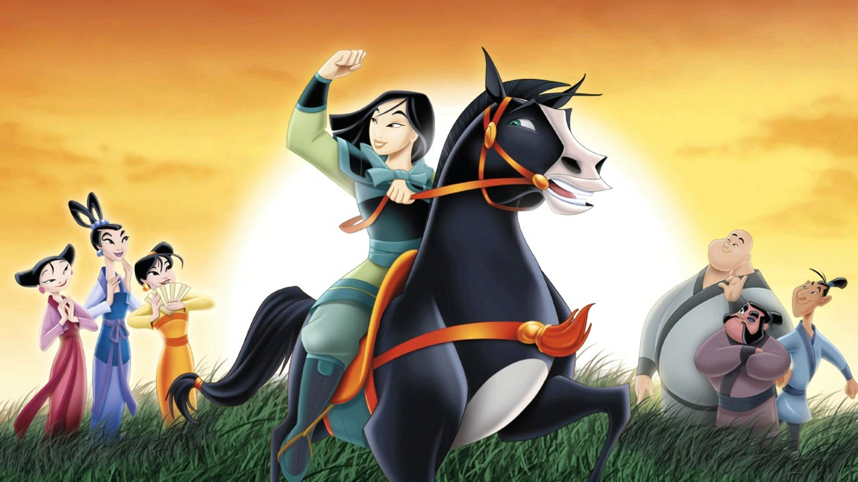
Мулан
Вопрос № 3

Slide 53
Вопрос № 4

Slide 54
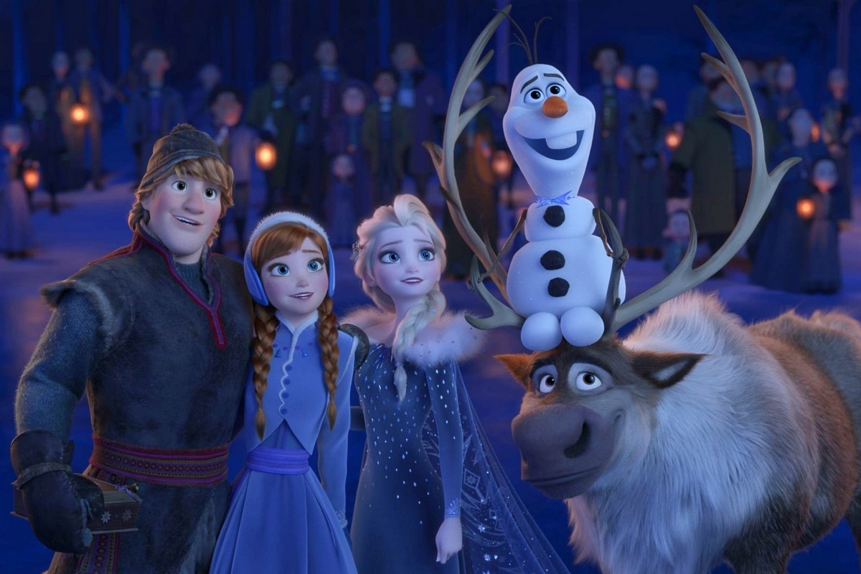
Холодное сердце 2
Вопрос № 4

Slide 55
Вопрос № 5

Slide 56
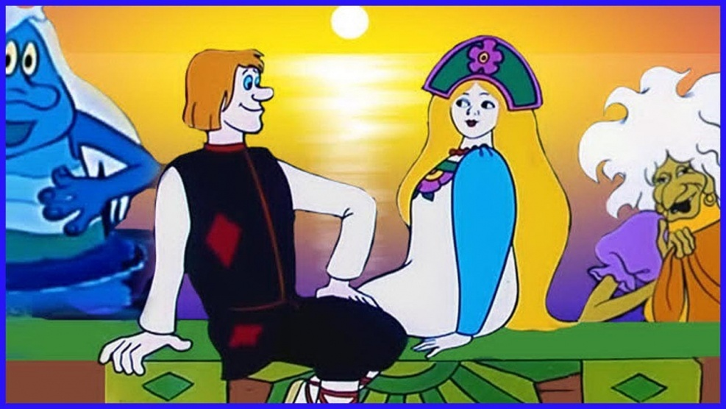
Летучий корабль
Вопрос № 5

Slide 57
Вопрос № 6

Slide 58
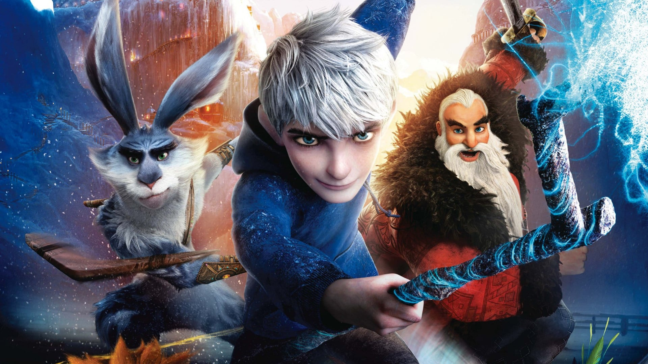
Хранители снов
Вопрос № 6

Slide 59
Вопрос № 7

Slide 60
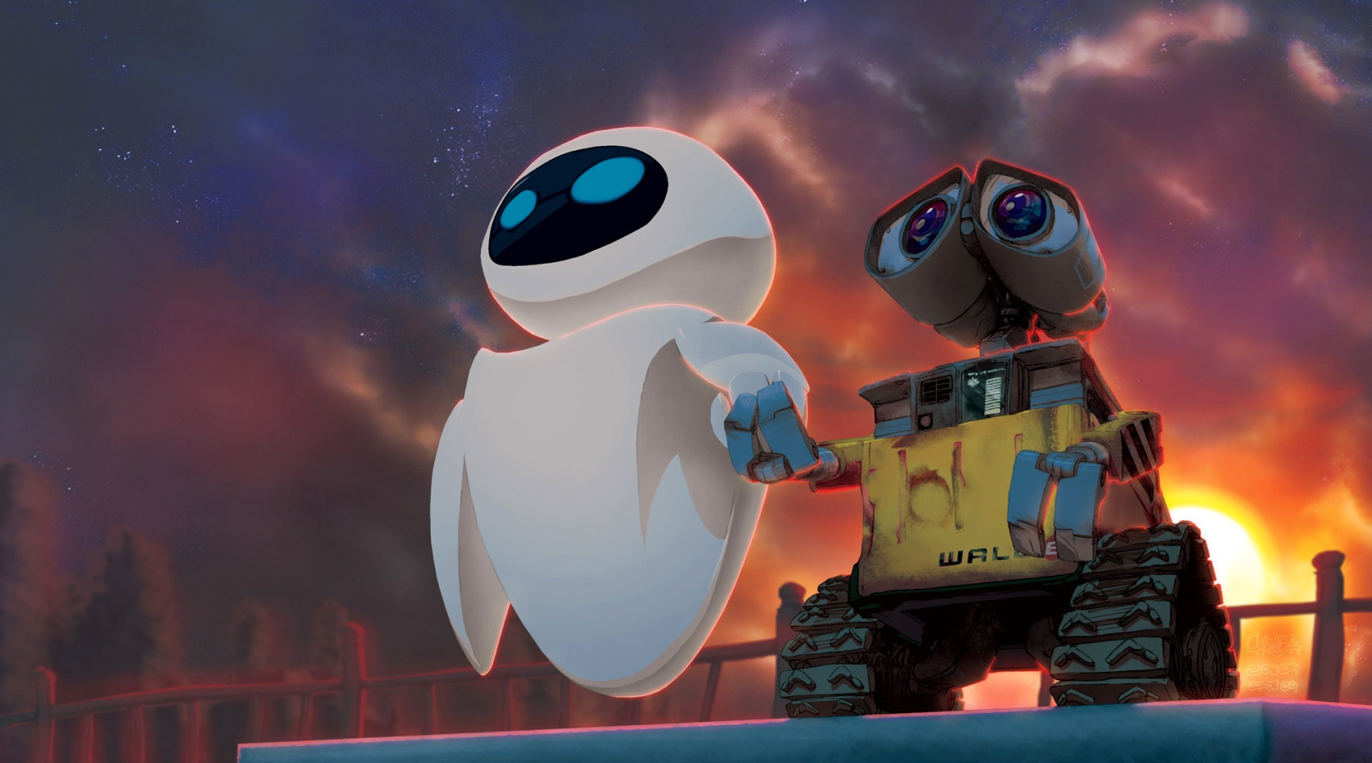
ВАЛЛ-И
Вопрос № 7

Slide 61
Вопрос № 8

Slide 62
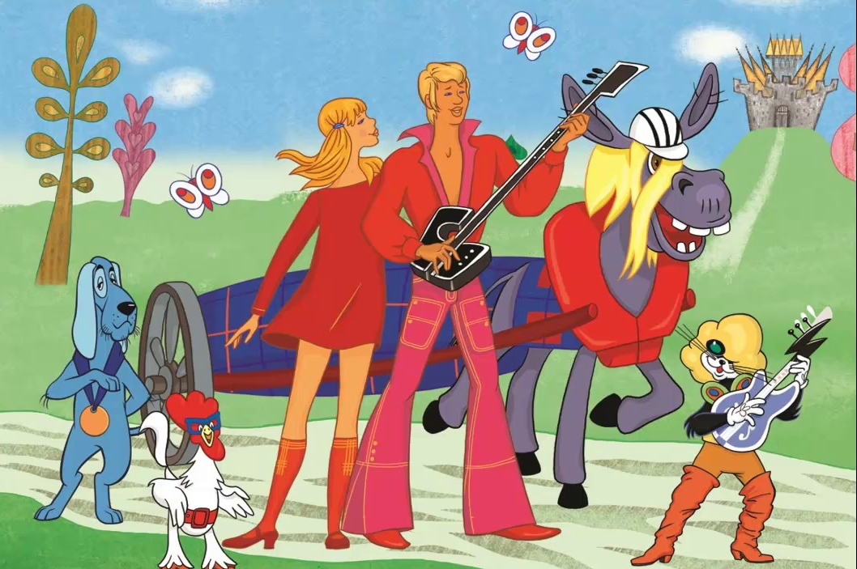
Бременские музыканты
Вопрос № 8

